Slide 1
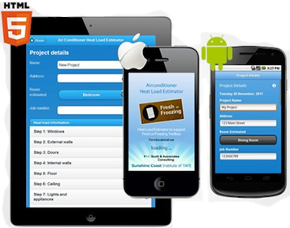

Desarrollo de Aplicaciones Web y Multiplataforma: Programación
DOCENTE: Daniel López Lozano

Slide 2

Tema 1. Introducción a la Programación

Slide 3
Índice de contenidos
Mi primer programa en Java
Instalar y crear un proyecto Java con IntelliJ IDEA
Partes de un programa en Java
Introducción a la programación en Java.
Variables
Expresiones
Operadores
Introducción a la entrada y salida de datos.

Slide 4
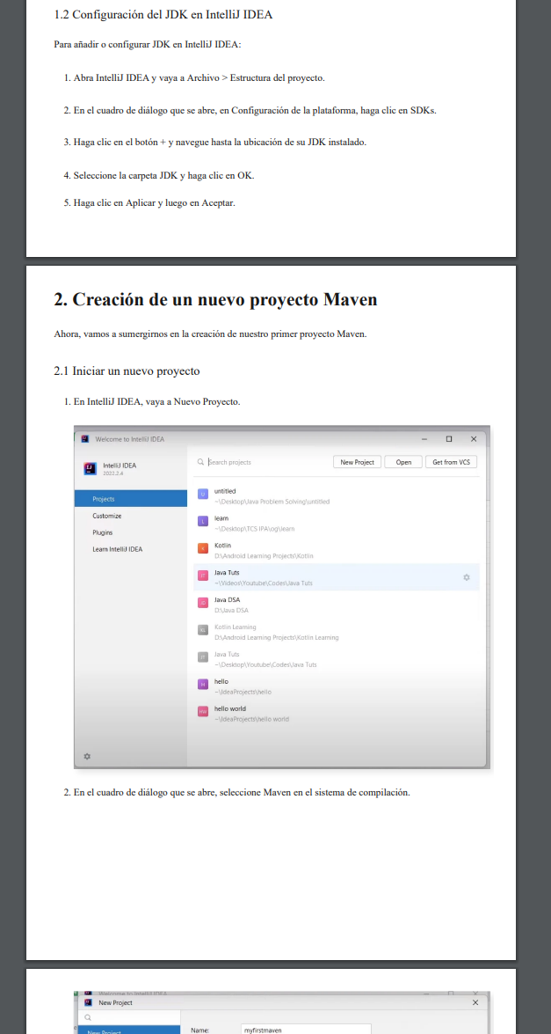
Instalar y crear un proyecto Java con IntelliJ IDEA
Tutorial disponible en el campus de la escuela

Slide 5
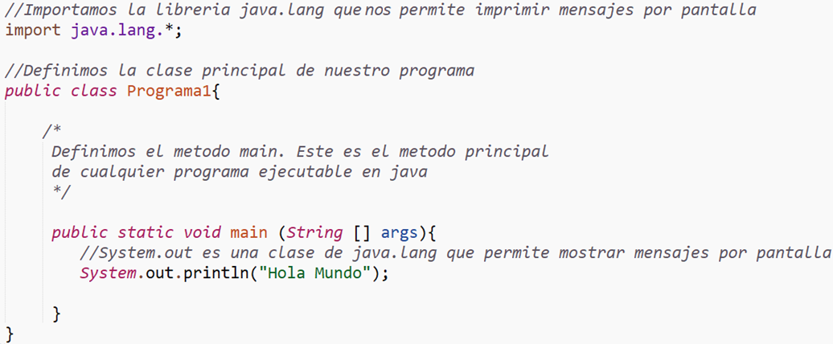
Crear, compilar y ejecutar un programa Java
Cuidado con las mayúsculas y las minúsculas¡¡¡

Slide 6
Partes de un programa en Java
Java es un lenguaje de programación orientado a objetos (POO).
Nuestros programas en realidad son clases, una clase se indica mediante la palabra reservada class.
El código fuente se guarda en archivos con el mismo nombre que la clase que contienen y con extensión “.java”

Slide 7
El compilador genera un archivo intermedio de clase (“.class”) por cada una de las clases definidas en el archivo fuente.
Las clases que se ejecutan de forma autónoma deben contener forzosamente el método main.
Vamos a analizar cada uno de los elementos que componen el siguiente código antes de seguir avanzando:

Slide 8
Librerías y/o programas importados
Comentarios
Bloques de código
Sentencias
Metacaracteres
Variables, constantes, identificadores y expresiones

Slide 9
Una librería es un conjunto de recursos.
Si queremos utilizar estos recursos en nuestras aplicaciones, es necesario importar la librería de Java en la que se encuentran.
Para esto se utiliza la palabra reservada import seguido del nombre de la librería a importar.
Cuando importamos una librería podemos importar sólo una parte de ella indicando que recurso concreto queremos importar, o podemos importarla entera indicándolo con un *

Slide 10
Más adelante veremos como importar nuestros propios programas para reutilizarlos.
Los comentarios son líneas de texto insertadas en el programa para documentarlo, facilitar su lectura y comprensión por parte del programador.
Los comentarios en Java se indican de 2 formas:
Comentarios de una sola línea:
//comienzan por 2 barras inclinadas
De varias líneas:
/* La primera línea comienza por una barra inclinada y un asterisco y la última termina al revés */

Slide 11
Los bloques de código son la unidad básica de agrupación de instrucciones en un programa. Se forman delimitando por una llave de apertura y una de cierre: {}
Para mejorar la legibilidad de un código son imprescindibles el uso de comentarios y de las tabulaciones.
Las instrucciones dentro de un bloque están tabuladas.
Las tabulaciones ayudan a entender que partes del código pertenecen a un bloque.

Slide 12
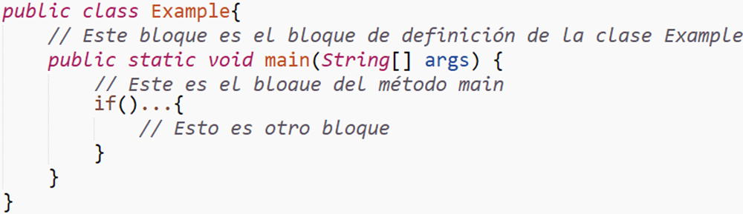
Bloques de código

Slide 13
Las sentencias son las distintas ordenes que debe ejecutar el programa y terminan siempre con un punto y coma “;” podemos distinguir las siguientes:
E/S: Piden o muestran algún dato por un dispositivo de entrada / salida.
Asignaciones y Expresiones: Las expresiones y sentencias de asignación guardan un valor o el resultado de una operación en un atributo o variable.
Condicionales: Expresan una condición para definir el flujo del programa. if, if- else y switch.
Bucles: Sentencias que se encargan de repetir una o varias sentencias un número determinado de veces. for, while, do-while.

Slide 14
Los Metacaracteres son una serie de caracteres especiales, que sirven para el control y la significación puntual en las sentencias y los bloques de código:
( ) [ ] { } \ ^ $ ? ; .

Slide 15
Entrada-Salida básica
Para poder realizar una salida de datos por la pantalla es necesario usar la clase System.
Esta clase tiene el atributo out que hace referencia a la salida estándar (pantalla o monitor).
Por tanto para mostrar un mensaje por pantalla en primer lugar es necesario importar la librería que contiene a la clase System mediante:
import java.lang.*;

Slide 16
Después cuando se desee mostrar un mensaje por pantalla bastará con escribir la siguiente instrucción:
System.out.print( mensaje_a_mostrar );
Donde el mensaje a mostrar puede ser una variable o una cadena de caracteres, Si se trata de una cadena debe ir entre comillas dobles “ ”

Slide 17
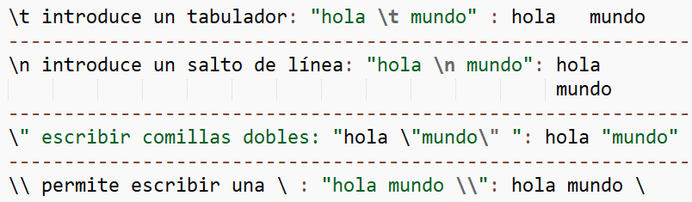
Los caracteres de escape son pequeñas constantes de gran utilizad para formatear las salidas de datos:

Slide 18
Escribe una programa que muestre tu nombre por pantalla.
Modifica el programa anterior para que además se muestre tu dirección y tu número de teléfono. Asegúrate de que los datos se muestran en líneas separadas.
Modifica el programa anterior para que además muestre por pantalla 3 palabras en inglés junto a su correspondiente traducción al castellano. Las palabras deben estar distribuidas en dos columnas y alineadas a la izquierda (usa el carácter \t).
Modifica el programa anterior para que además pinte por pantalla una pirámide rellena a base de asteriscos. La base de la pirámide debe estar formada por 9 asteriscos.
Modifica el programa anterior para que además pinte la pirámide hueca (se debe ver únicamente el contorno hecho con asteriscos).

Slide 19
Mostrar siempre texto blanco sobre fondo negro puede resultar muy aburrido.
El texto que se muestra por pantalla se puede colorear siendo necesario para ello insertar unas secuencias de caracteres.
Dichas secuencias indican el color con el que se quiere escribir, justo antes del propio texto.
0 | 1 | 2 | 3 | 4 | 5 | 6 | 7
Negro | Rojo | Verde | Amarillo | Azul | Magenta | Cian | Blanco

Slide 20
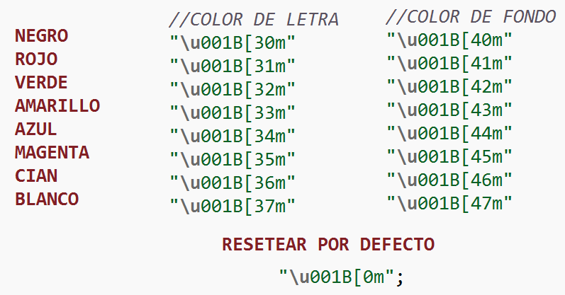
Las tablas completas de colores son:

Slide 21
Java surge como una evolución, un intento de simplificar y mejorar C/C++ con lo cual estos lenguajes coinciden en muchos aspectos básicos:
Variables.
Expresiones.
Operadores.
Constantes.

Slide 22
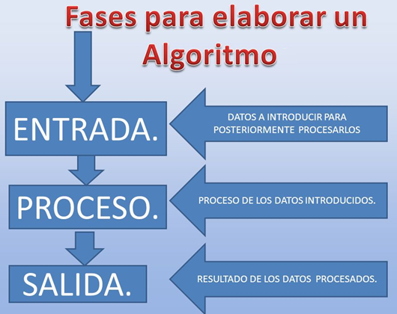
Programa = Entrada + Proceso + Salida

Slide 23
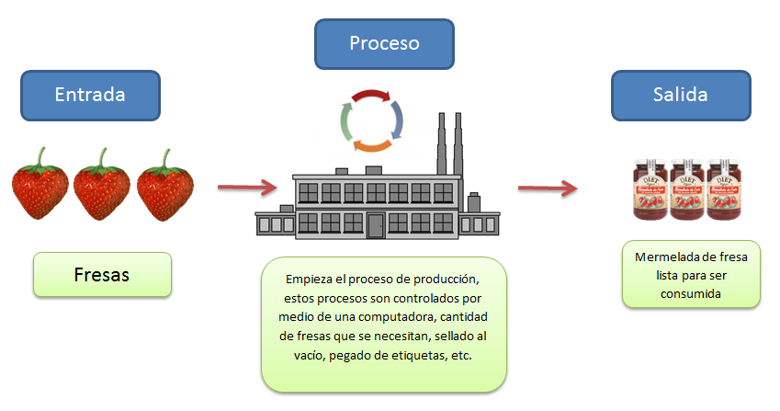
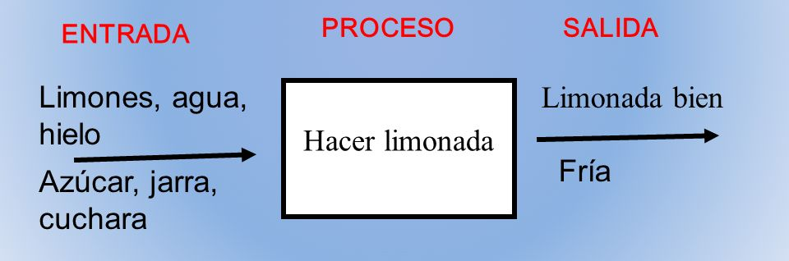

Slide 24
Una variable, es una zona de la memoria del computador donde se puede almacenar un valor que se reserva a lo largo de un programa informático.
Algunas de las características de una variable son las siguientes:
Poseen un identificador para poder referirse y acceder a ellas.
Su valor puede cambiarse o modificarse a lo largo de un programa cuantas veces sea necesario.
Son de un tipo determinado que debe indicarse al comenzar a trabajar con ella.

Slide 25
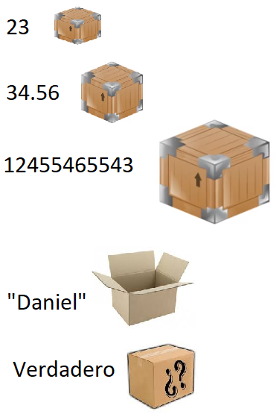
Conceptualmente las variables podemos pensarlas como cajas de distintos tamaños.

Slide 26
Según el tipo de dato que pueden almacenar, podemos distinguir 2 tipos principales de variables:
Variables de tipos primitivos: Poseen un valor único y pueden ser entero, decimal, carácter, lógico…
Variables de tipo objeto: Se usan para hacer referencia a objetos que tienen que ser de una determinada clase.

Slide 27
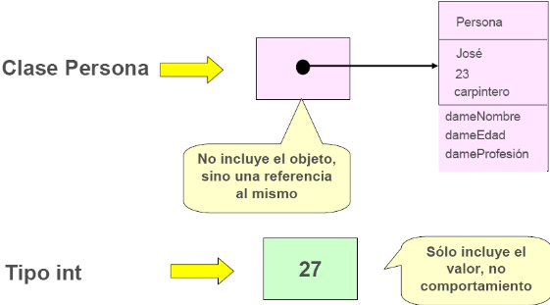
Variables referencias vs básicas

Slide 28
Tipos primitivos: Son aquellas variables sencillas que contienen tipos de información más habituales: booleanos, caracteres, enteros y reales.
Enteros:
byte(8 bits) valores entre -128 y 127.
short(16 bits) valores entre -32768 y 32767.
int (32 bits) valores entre -2147483648 y 2147483647.
long (64 bits) valores entre -9223372036854775808 y 9223372036854775807.
Reales:
float (32 bits) hasta 7 cifras decimales
double(64 bits) hasta 15 cifras decimales
Booleanos:
boolean (1 bit) true o false
Caracteres:
char (16 bits) (entre comillas simples ‘a’)

Slide 29
Cadenas de Texto: Las cadenas de texto no son tipos primitivos, en realidad son objetos.
Debido a su amplio uso, Java nos permite trabajar con ellas como si fueran tipos primitivos:
Para diferenciarlas de los caracteres simples van entre comillas dobles.
“a” es una cadena de texto, ‘a’ es un carácter
Ejemplos: “hola”, “Esto es una cadena”, “123”, “ ”, “”

Slide 30
¿Cuál sería el tipo de dato más correcto para los siguientes casos?
Edad de una persona.
Sueldo en euros.
Número de teléfono.
Respuesta a una pregunta con Sí ó No.
El valor de PI.
Si una persona está casada o soltera.
Fecha completa de nacimiento.

Slide 31
Los identificadores son los nombres que se asigna a las clases, métodos, atributos, objetos, variables, etc, para referirse a ellos dentro del programa.
Deben respetar las siguientes normas:
No pueden contener ni espacios ni caracteres especiales salvo “_”.
No pueden empezar por un número.
Java distingue mayúsculas de minúsculas, por lo que “Nombre” y “nombre” son identificadores diferentes.
Se debe evitar el uso de acentos y la letra ñ.

Slide 32
Además de las normas anteriores, suelen respetarse las siguientes convenciones para asignar identificadores:
El nombre de una clase siempre empieza por mayúscula: Programa1
El nombre de un método, variable, atributo etc siempre empieza por minúscula: main
Si el identificador está formado por más de un vocablo, a partir del segundo las iniciales deberán ser mayúsculas o guion bajo _
Los nombres de las clases deberán ser sustantivos, los de los métodos verbos.
Los nombres de las variables y atributos deben expresar con claridad su contenido.

Slide 33
El nombre de una variable es su identificador, y como tal cumple con las reglas de los identificadores.
Además en Java existe una serie de palabras reservadas que tienen un significado específico dentro de un programa
Por lo tanto no se pueden utilizar como nombres de variables. Dichas palabras son:

Slide 34

Palabras reservadas en Java

Slide 35
¿Cúales son identificadores válidos en Java?
num80
80num
num_2
_num
$pred$
Dinero_de_la_caja_fuerte
if
años

Slide 36
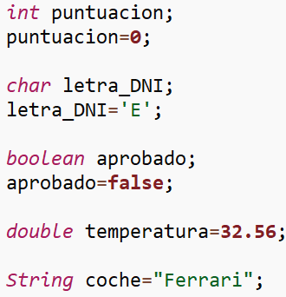
Ejemplo de declaración de variables

Slide 37
EJERCICIO
Crear un programa que muestre por pantalla las variables declaradas en la diapositiva anterior

Slide 38
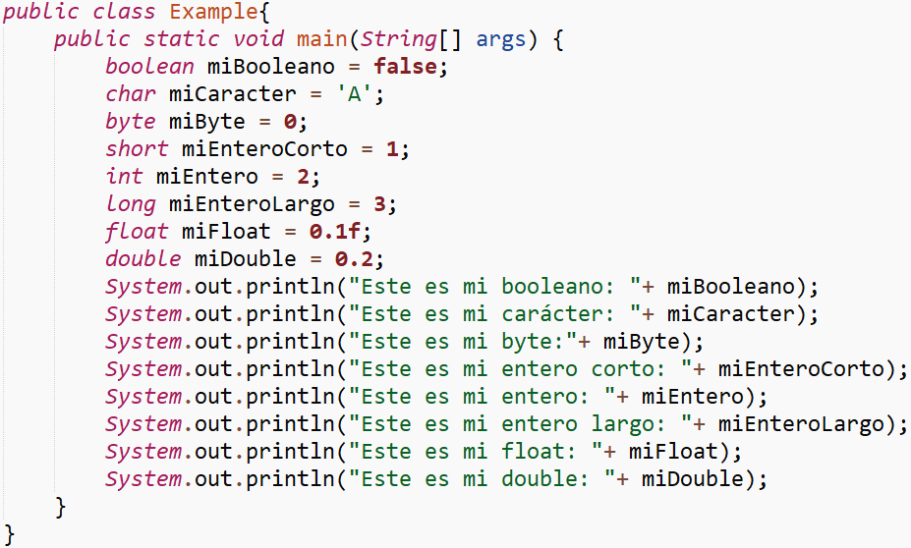
Ejemplo completo

Slide 39
Las constantes son un tipo especial de variable, poseen un valor fijo que no se puede cambiar en el transcurso de la ejecución de un programa.
Estas se declaran mediante el modificador final.
final double PI = 3.1416159265;
ó también
final doublé PI;
PI= 3.1416159265;
Como regla adicional, los identificadores de las constantes suelen declararse en mayúsculas para indicar que lo son.

Slide 40
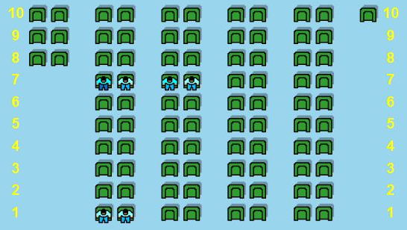
Las variables deben utilizarse para guardar información que se ha obtenido en el programa y que puede ser necesario en otro momento.
El valor constante se refiere a durante la ejecución del programa como contraposición a las variables que si cambian a lo largo del mismo.
Por ejemplo, aforo máximo de un cine y la asistencia a un sesión de cine.

Slide 41
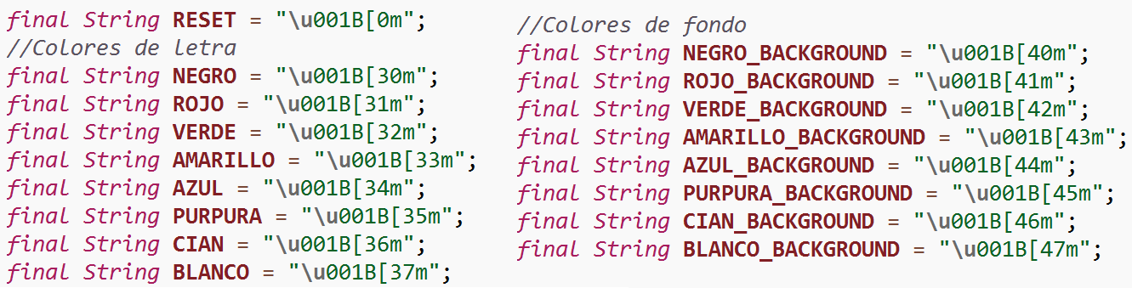
Un ejemplo claro de uso de constantes en lugar de variables puede ser para los colores del terminal.
Son códigos complejos difíciles de recordar, pero que no cambian.

Slide 42
Declarando una constante le damos a un valor complicado un nombre fácil de recordar.
Esto funcionaria con las definiciones de la diapositiva anterior.
Esto también hace que sea más eficiente que una variable del mismo tipo.

Slide 43
Las expresiones son fragmentos de código formadas por 2 o más miembros separados entre si por operadores que los evalúan y los relacionan.
Ejemplo:
x = 3 + 2;
El orden es importante, ya que el resultado de una expresión se guarda en la parte izquierda.
3 + 2 = x; //Esto es un error
Una expresión puede incluir cualquier tipo de operador de los que veremos más adelante.

Slide 44
Operadores
Los operadores aritméticos son operadores binarios (requieren siempre 2 operandos) y corresponden a las operaciones aritméticas habituales:
Suma +
Resta –
Multiplicación *
División /
Resto de la división %
Los operadores de asignación permiten asignar un valor a una variable:
variable = expresión;

Slide 45
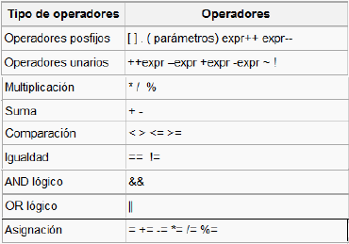
En el caso de que no usemos paréntesis en la siguiente tabla se puede observar cual es la precedencia de operadores en Java.
Teniendo siempre más prioridad de arriba a abajo y de izquierda a derecha.

Slide 46
El orden en que se realizan las operaciones es fundamental para determinar el resultado de una operación.
Por ejemplo, el resultado de la operación 3+2*5 dependerá de que operación se realice primero.
El mejor método es indicar en que orden queremos que se realicen las operaciones. Para esto Java utiliza los paréntesis ().
En una expresión siempre se evaluará primero los operadores que estén dentro del paréntesis.

Slide 47
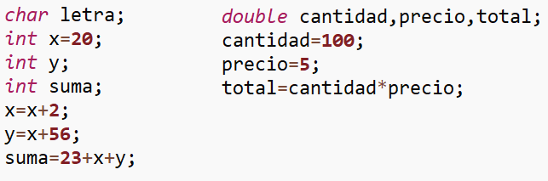
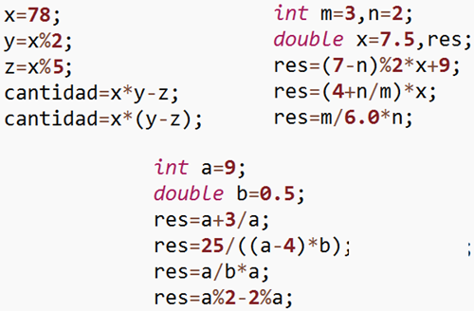
Ejemplos de variables y operadores

Slide 48

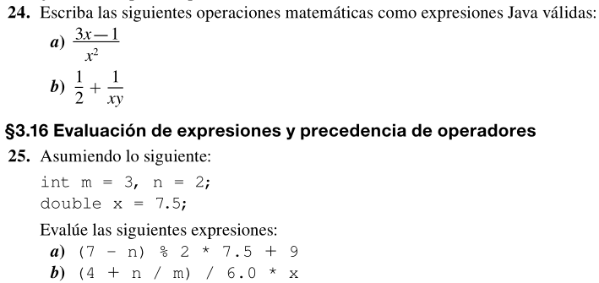
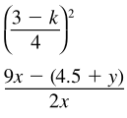

Construye expresiones de las siguientes formulas

Slide 49
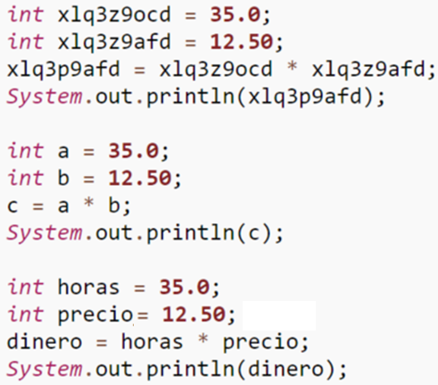
Ejemplo de declaración de variables
¿Con que versión os quedáis?

Slide 50
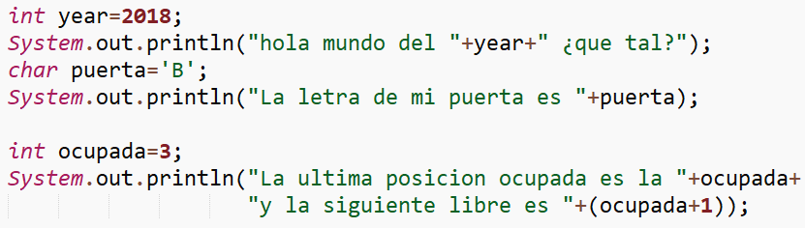
Operadores de concatenación y aritméticos

Slide 51
En algunos casos suele ser necesario convertir un tipo de dato a otro. Este proceso se conoce como conversión de tipos.
Se debe tener en cuenta el tipo de dato que se va a convertir, ya que si se convierte un dato a otro que tenga una cantidad menor de bits puede haber perdida de información.
El ejemplo más claro de esto es si se quiere guardar un número real en una variable entera. Con lo cual se producirá la perdida de los números decimales.

Slide 52
Si la conversión se realiza a un tipo de dato con mayor número de bits, la conversión no supone ningún tipo de conflicto y se realiza automáticamente.
Este tipo de conversión se llama conversión implícita.
Por el contrario si la conversión es a un tipo de dato con menor número de bits que el original, se puede producir perdida de información y hay que indicárselo explícitamente a Java.
Se la conoce a esto ultimo como conversión explícita.

Slide 53
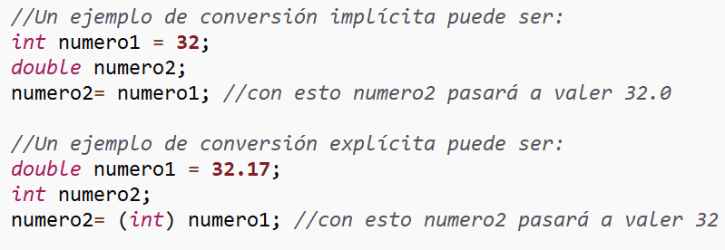
Para realizar una conversión explícita se tiene que poner el tipo de dato al que se desea convertir entre paréntesis y luego el dato en cuestión:

Slide 54
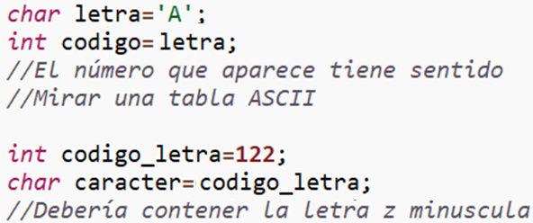
Conversiones más especiales

Slide 55
La lectura de datos de teclado en un programa en Java no es una operación trivial.
Para esto son necesarios ciertos conocimientos de programación orientada a objetos que permitan configurar la comunicación con el teclado.
Para simplificar esta tarea utilizaremos una de las utilidades propias de Java.
Se trata de la clase Scanner.

Slide 56
Esta clase se encuentra dentro del paquete “util” de Java, por lo que será necesario importarlo en todos nuestros programas que necesiten usar el teclado:
import java.util.Scanner;
Para poder trabajar con esta utilidad es necesario inicializarla antes de realizar cualquier lectura de la siguiente forma:
Scanner sc = new Scanner(System.in);

Slide 57
Donde System.in indica que estamos leyendo del teclado.
sc es el nombre que le queremos dar a la conexión que hemos abierto con el teclado.
Podemos darle cualquier nombre: sc, lector, teclado…
Esta operación sólo hay que realizarla una vez, independientemente de cuantas lecturas queramos hacer.

Slide 58
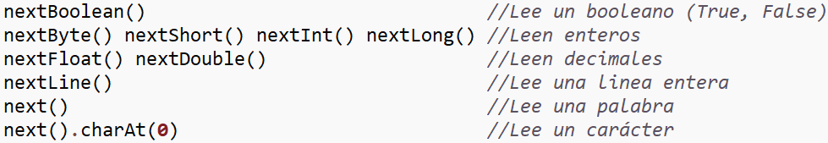
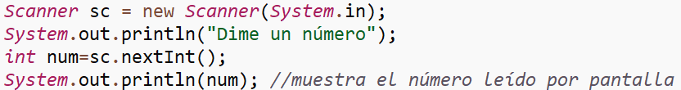
La clase Scanner dispone de los siguientes métodos para poder leer datos:
Los datos se cogen desde el buffer de teclado.

Slide 59
Al introducir un dato numérico de cualquier tipo, se introduce dicho número más el carácter de intro (‘\n’).
Al realizar la lectura, solamente se lee el número y el salto de línea permanece en el buffer de lectura.
Esto puede ser problemático si después de leer un número, se lee una cadena de caracteres, ya que esta tomará ese ultimo salto de línea del teclado en lugar de realizar una lectura.
Para evitar este problema, basta con realizar una lectura extra para eliminar dicho salto de línea.

Slide 60
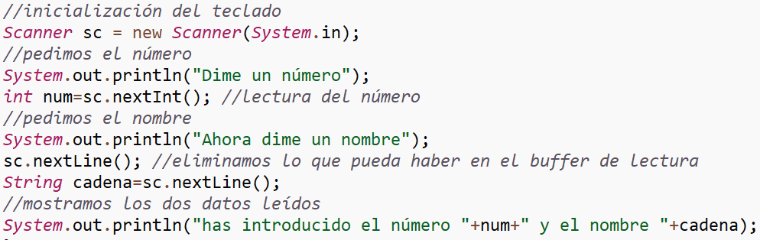
Ejemplo de vaciado del buffer de teclado

Slide 61
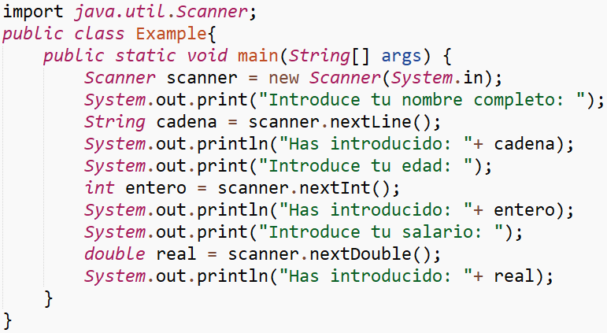
Programa completo con E/S

Slide 62
Operadores incrementales al mismo estilo que los anteriores son incremento (++) y decremento (--) modifican en una unidad la variable a la que se aplica.
x++ equivale a x = x + 1
x-- equivale a x = x - 1
El operador + se utiliza también para unir cadenas de caracteres.
Para entender mejor observemos los siguientes ejemplos.

Slide 63
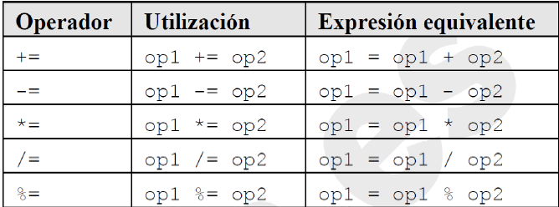
Otros operadores de asignación que incluyen operandos.

Slide 64
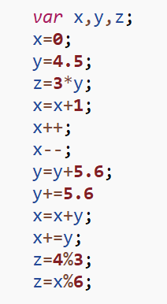
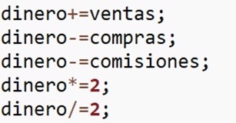
Ejemplos de operadores abreviados

Slide 65
Bibliografía
García de Jalón, j.: “Aprende Java como si estuvieras en primero”. Editorial TECNUN. 2000
Holzner, S.: “La biblia de JAVA 2”. Editorial Anaya Multimedia 2000.
Moreno Pérez, J.C.: “C.F.G.S Programación” Editorial RA-MA. 2012
Wikipedia, la enciclopedia libre. http://es.wikipedia.org/ Última visita: Octubre 2018.
López, J.C.: “Curso de JAVA http://www.cursodejava.com.mx Última visita: Octubre 2018.
Documentación oficial Java JSE 8 http://docs.oracle.com/javase/8/ Última visita: Octubre 2015.
Programación en castellano: Java. http://www.programacion.net/java Última visita: Octubre 2015.

